Slide 1
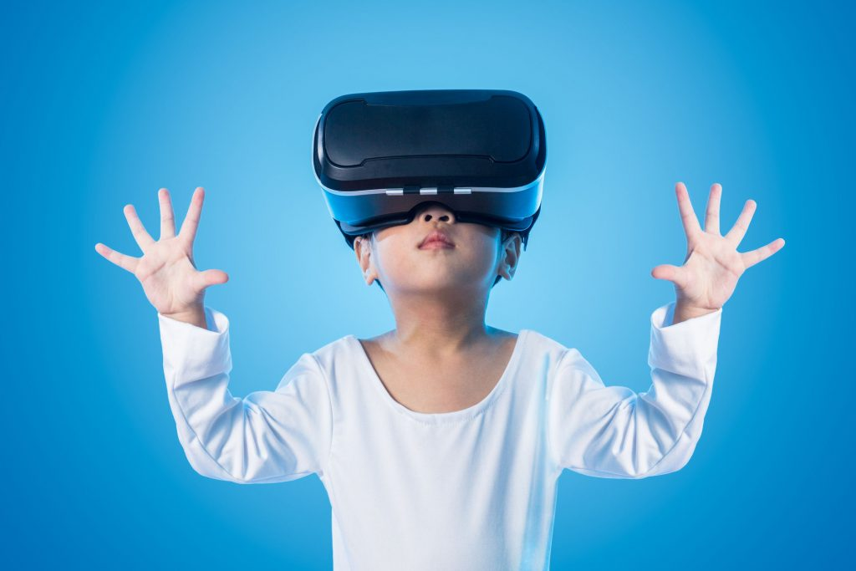
“Nethiquette”
Etiket di Dunia Maya
Dian Budiargo
15 Mei 2020
Modified from IEETechnology and Society

Slide 2
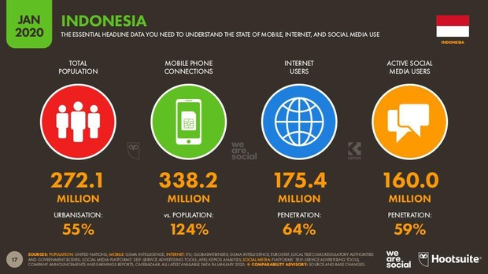
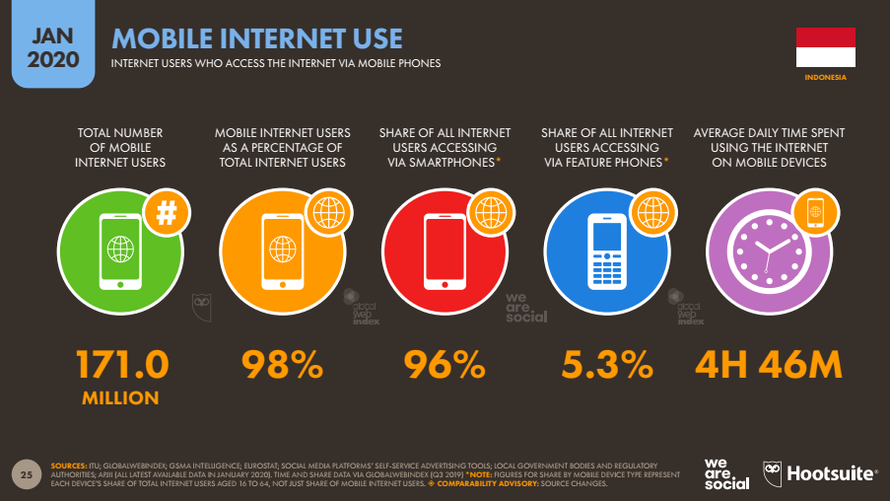
db

Slide 3
Netiquette
Berasal dari kata etiquette dan internet
Etiket adalah aturan dalam perilaku sosial
Internet, adalah suatu media yang dipakai untuk mengefesiensikan proses komunikasi yang disambungkan lewat berbagai aplikasi (Ono)
Etiket yang sesuai untuk berkomunikasi dalam dunia maya
db

Slide 4
Etika dan Etiket
Prinsip moral sebagai acuan perilaku kita | Aturan-aturan yang mengajarkan kita untuk berperilaku
Berkaitan dengan prinsip | Berkaitan dengan perilaku
Bisa berbeda satu dengan lainnya | Bisa berbeda karena budaya, norma suatu wilayah
Sifatnya personal. Benar atau tidak ditentukan secara individual | Sifatnya sosial, tidak dibuat oleh individual
db

Slide 5
Objectives
Bagaimana kita berkomunikasi dengan baik di dunia maya.
db

Slide 6
Perspectif Etiket
Situasional, dialogical. ( Berkman & Shumway, 2003),
Masyarakat mempunya perjanjian tidak tertulis diantara anggota masyarakatnya,. (Straubhaar, 2012)
db

Slide 7
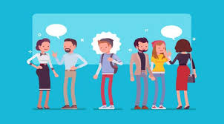
Netiquette
Personal
Sosial
Kepercayaan, value,norma (budaya dan spiritual)
FtF
Virtual
db

Slide 8
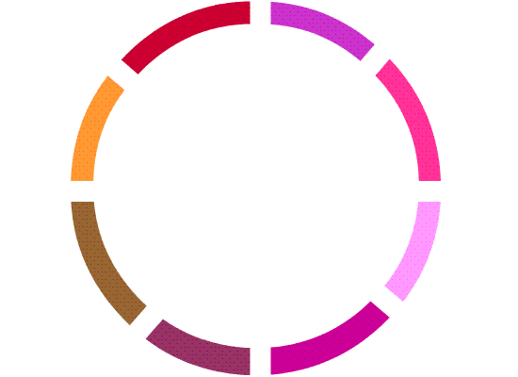
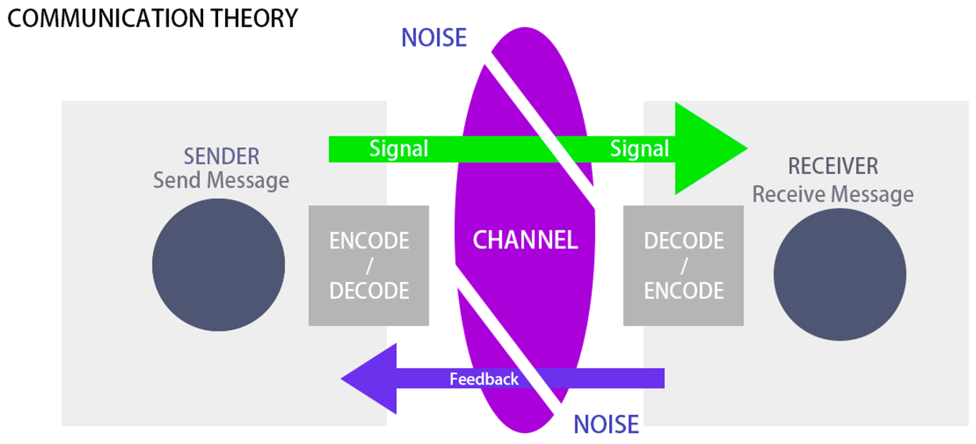
Modified from MDPI

Slide 9
Interaksi melalui internet
Synchronous/unsynchronous
lack of feedback ,
weakneses the process of dramaturgy ,
minimum social signs and sometimes anonymity of sender.(Kiesler,1984).
Social Presence Theory, (Short,Williams & Christie,1976)
Social Context Cues Theory, (Wood and Smith, 2005).
Hyper-personal (Joinson,2004 in Usita,2010)
Media Richness Model, (Thurlow, 2007),
Reduce Social Cues, (Thurlow , 2005
db

Slide 10
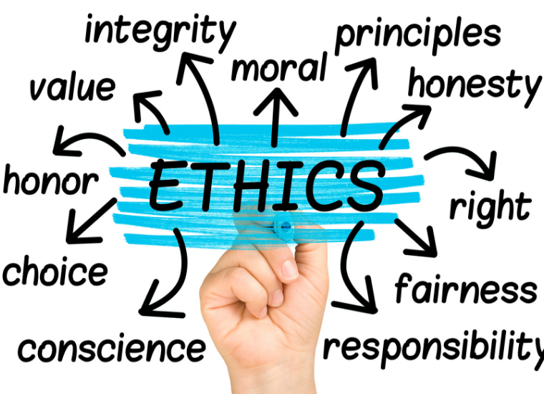
https://www.scu.edu/mobi/resources--tools/blog-posts/ethics-in-life-and-business/ethics-in-life-and-business.html
Modified from MyOwnBusinessInstitute

Slide 11
Kesimpulan
Berinteraksi di dunia maya sebaiknya
Harus dimulai dengan niat baik
Mencoba memahami pihak lain
Baca dengan baik dan hindari justifikasi
Menghindari rumors
Pisahkan antara personal dan public information
Hargai privasi pihak lain
db

Slide 12
Apa yang harus dilakukan
Kita harus sadar bahwa:
Interaksi melalui internet sebenarnya sama dengan FtF
Pesan kita mengekspresikan sikap kita
Secara manusiawi kita semua sama prinsipnya yaitu 3 hal, disayang, diakui dan di kontrol
db

Slide 13
Akhirnya …..
Beretiket dalam berkomunikasi dapat menunjukkan kepribadian kita.
Sikap yang baik membawa kita sebagai manusia yang cerdas
db

Slide 14
Terima Kasih
db

